Slide 1
Banking churn rate
Bảng A - Team 6

Slide 2
Overview Dataset
Bộ dữ liệu này phân tích thông tin khách hàng ngân hàng để dự đoán nguy cơ rời bỏ (Exited). Mục tiêu là giúp ngân hàng chủ động giữ chân khách hàng bằng cách phân tích đặc điểm nhân khẩu học và hành vi tài chính.
Overview
Xác định đặc điểm khách hàng có nguy cơ rời bỏ cao
Yếu tố chính dẫn đến rời bỏ có nguy cơ rời bỏ cao.
Phân tích nhóm khách hàng để có chiến lược can thiệp phù hợp.
Giải pháp giữ chân khách hàng.
Mục đích
Nguồn: Kaggle - Bank Customer Churn Prediction
Name: Bank Customer Churn Analysis and Prediction.
Số lượng khách hàng: 10,000.
Số cột: 14.
Mục đích bộ dữ liệu: Dự đoán khả năng khách hàng rời bỏ dịch vụ
Về data

Slide 3
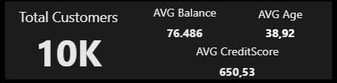
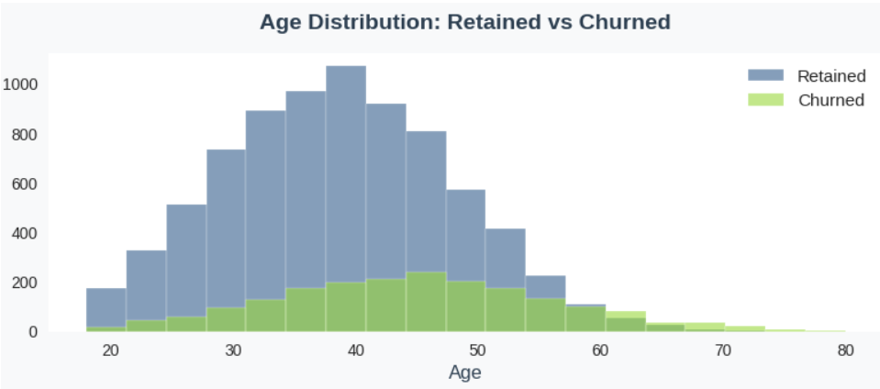
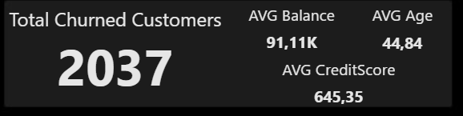
Customer infographics: overview
Churn rate khoảng 20%
Trung bình tài khoản của khách churn cao hơn trung bình toàn bộ khách đến 15%.
Tuổi trung bình của khách churn cao hơn trung bình toàn khách khoảng 5 tuổi
Không có sự khác biệt lớn trong credit score của 2 nhóm khách này.
Kết luận: nhóm khách churn chủ yếu là người lớn tuổi giữ nhiều tiền trong tài khoản và có điểm tín nhiệm thấp hơn không đáng kể

Slide 4
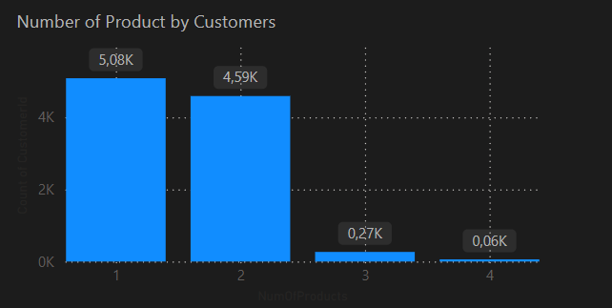
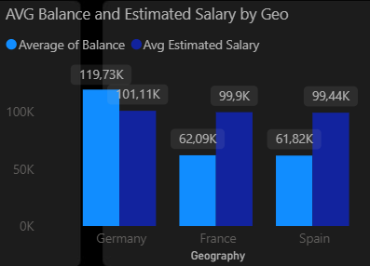
Customer infographics: overview
Đa phần khách hàng chỉ mở 1-2 thẻ. Số lượng khách mở từ 3 thẻ trở lên giảm mạnh từ 4,6 nghìn xuống chỉ còn 270 cho 3 thẻ và 60 người cho 4 thẻ. Không có ai mở từ 5 thẻ trở lên.
Giữa 3 quốc gia, không có sự khác biệt về thu nhập dự đoán nhưng Đức lại có số dư trung bình cao nhất, gần gấp đôi so với các quốc gia còn lại.
Kết luận: Nên tập trung hơn vào đối tượng khách hàng là người Đức vì họ có xu hướng giữ nhiều tiền nhất nên có nhu cầu tiêu dùng và sử dụng thẻ cao hơn.

Slide 5
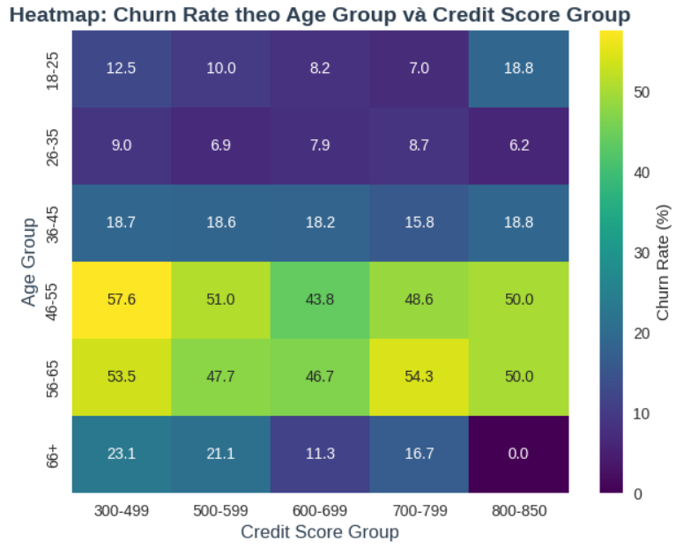
Customer infographics: details
Age group
Nhóm trẻ từ 18-25 và 26-35 là ít rời bỏ nhất trong khi nhóm trưởng thành hơn là 46-55 và 56-65 lại rời bỏ rất nhiều, với mức cao nhất là 50%
Credit score
Xu hướng chung là điểm tín nhiệm càng cao thì tỉ lệ rời bỏ càng thấp với tỉ lệ cao nhất là 57.6% ở nhóm credit score 300-499
Kết luận
Khách hàng càng trẻ và càng có điểm credit score cao thì càng trung thành với ngân hàng và tuổi tác là yếu tố ảnh hưởng nhất đến churn rate.

Slide 6
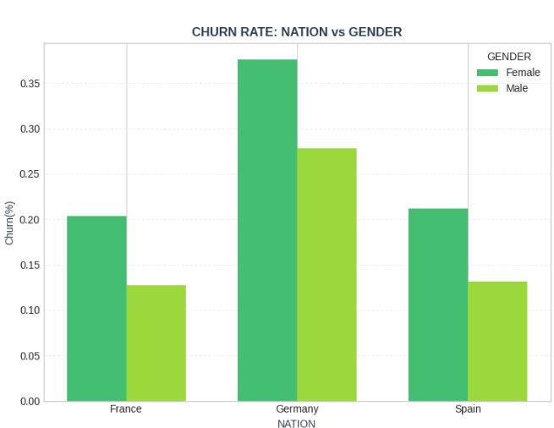
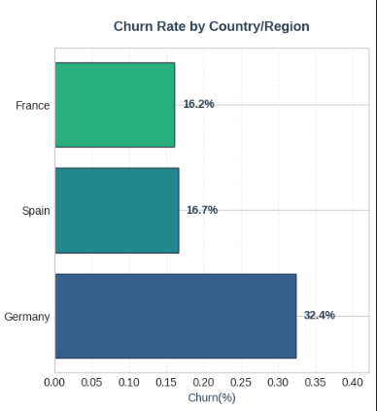
Country distribution and gender
Dữ liệu của ngân hàng được thu thập và điều tra tại 3 nước là Pháp, Đức và Tây Ban Nha.
Trong đó, Đức là quốc gia có tổng tỷ lệ rời bỏ cao nhất trong 3 nước và có cả tỉ lệ nam nữ riêng rời bỏ cao nhất. Tuy nhiên, đây cũng là quốc gia có trung bình giá trị số dư cao nhất nên việc nhóm khách hàng này rời bỏ nhiều chứng tỏ ngân hàng chưa có cách xử lý đúng đối với nhóm khách hàng chất lượng cao này.
Kết luận: Cần tập trung nhiều hơn vào các kế hoạch thu hút, duy trì nhóm khách hàng lớn và chất lượng nhất là dân Đức khi họ có tiềm năng lớn nhưng tỉ lệ rời bỏ cao. Nguyên nhân có thể là do các ưu đãi của ngân hàng khác cạnh tranh hơn.

Slide 7
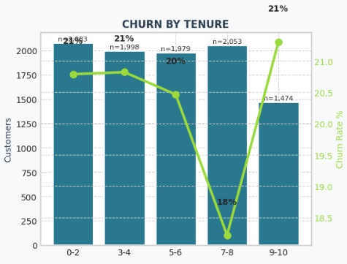
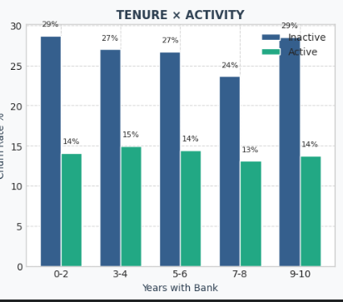
Years using the service
Tỉ lệ khách hàng rời đi cao nhất - đạt 25.3%. Nguyên nhân do họ chưa thực sự gắn kết và dễ dàng đổi ngân hàng. Nhóm Inactive chiếm đến gần 30% tổng khách hàng và nhóm này cũng chiếm 36% trong tổng số khách hàng rời đi
Year 1: Nguy cơ cao nhất
Tỉ lệ khách hàng rời đi thấp nhất, chỉ khoảng 18-19% do khách hàng đã gắn bó đủ lâu và hài lòng với dịch vụ. Nhóm này chiếm tỉ lệ cao nhất là 60% tổng số khách khàng.
Year 3 – 8: Ổn định
Trong giai đoạn từ 9-10 năm thì tỷ lệ khách hàng rời đi tăng lên 21.5%. Nguyên nhân có thể là do họ tìm được ưu đãi tốt hơn ở ngân hàng khác nhưng chủ yếu là do thay đổi trong nhu cầu sử dụng. Nhóm này chiềm 11% tổng số khách hàng. Vậy nên, ngân hàng nên tập trung vào ưu đãi phù hợp hơn về lứa tuổi cho nhóm khách hàng lâu năm này.
Since year 9 : Tăng nhẹ

Slide 8
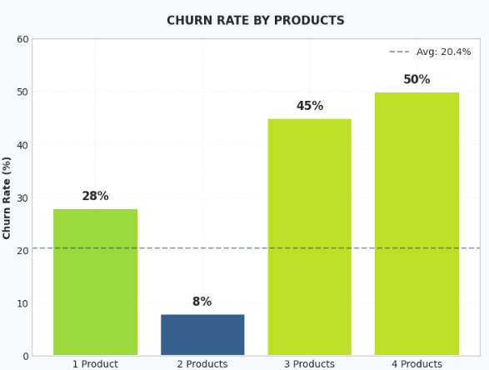
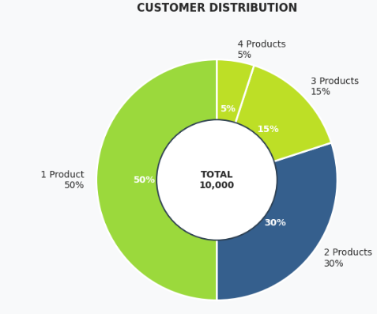
Number of products
1 thẻ
Tỉ lệ khách hàng rời đi là 28% - cao gấp 3.5 lần so với nhóm dùng 2 sản phẩm. Nhóm này chiếm đến 50% tổng số khách hàng, vì vậy, phần lớn khách hàng có thể được tiếp cận mở thêm thẻ.
Đây là nhóm đặc biệt nhất với tỉ lệ khách hàng trung thành lên đến 92%, cao hơn mức trung bình đến 60%. Nhóm này cũng chiếm một phần không nhỏ tổng lượng khách hàng là 30%.
2 thẻ
3-4 thẻ
Tỉ lệ rời đi của 2 nhóm 3 và 4 thẻ tăng vọt so với nhóm chỉ 2 thẻ, cao gấp 2 đến 2.5 lần so với trung bình và chiếm tổng số khách hàng thấp nhất là 20%.
Kết luận: khách hàng có 2 thẻ phần lớn là khách hàng đã dùng dịch vụ từ 3-8 năm và cần điều tra xem việc mở thêm quá nhiều thẻ có ảnh hưởng đến sự hài lòng hay quyết định rời đi của khách hàng không.

Slide 9
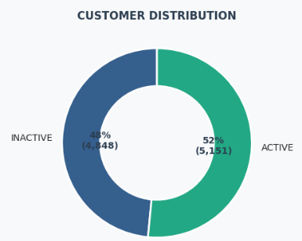
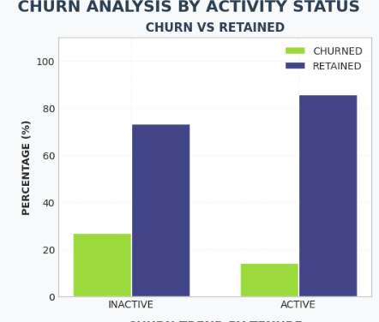
IsActiveMember and churn rate
Phân tích biểu đồ cho thấy xu hướng quan trọng liên quan đến khách hàng chọn rời bỏ ngân hàng. Cụ thể, tỷ lệ khách hàng không phải hội viên rời bỏ cao hơn đáng kể so với nhóm khách hàng là hội viên: nhóm không phải hội viên chọn rời bỏ cao hơn gần 2 lần so với nhóm hội viên
Nhận xét
Kết luận
Chứng tỏ tầm quan trọng của việc duy trì chương trình hội viên để giảm thiểu tỷ lệ khách hàng rời bỏ và tăng cường sự gắn bó lâu dài của khách hàng với ngân hàng. Đây cũng chứng minh chương trình hội viên đang mang lại hiệu quả lớn.

Slide 10
Mức độ ảnh hưởng của từng yếu tố đến churn rate
Age – 45.2%
Credit score – 38.7%
ActiveMem – 25.4%
Nhóm tuổi có churn cao nhất: trên 55 tuổi (45% churn rate)
Nhóm điểm có churn cao nhất:
300–499 (100% churn rate)
Nhóm có churn cao nhất:
Unactive (27% churn rate)
Nhóm có churn thấp nhất:
26-35 tuổi (12% churn rate)
Nhóm điểm có churn thấp nhất:
700–799 (19.9% churn rate)
Nhóm có churn thấp nhất:
Active (14% churn rate)
Insight: dưới 500 điểm là dấu hiệu cảnh báo đỏ. Tuy nhiên số lượng này không nhiều và là nhóm khách hàng chất lượng thấp nhưng vẫn cần can thiệp gấp.
Insight: Khách hàng không hoạt động có nguy cơ churn cao gần gấp đôi so với khách hoạt động. Đây là nhóm có số lượng lớn nhất (47.6%) và cần chiến lược tiếp cận cụ thể.
Insight: Nhóm trên 55 tuổi cần được ưu tiên hàng đầu vì họ thường có trung bình số dư cao nhất.

Slide 11
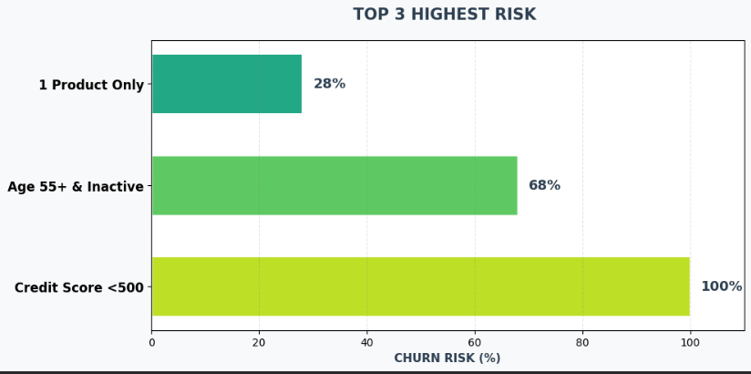
Nhóm khách nguy cơ cao
Chiếm 50% tồng khách hàng nhưng lại chỉ có 1 sản phẩm thẻ nên vẫn còn ít kết nối với ngân hàng, rời đi ngay lập tức nếu có sản phẩm thích hợp hơn ở ngân hàng khác.
Nhóm 1: Chỉ 1 sản phẩm
Nhóm 2: Trên 55 tuổi
Đây là nhóm khách đã nghỉ hưu, nhiều tiền tiết kiệm, không có nhu cầu vay nên đổi nhà cung cấp với nhiều ưu đãi, tiện lợi hơn cho người cao tuổi.
Đây là nhóm khách hàng có rủi ro cao khi cho vay vì đa phần là người trẻ, nên cơ hội phê duyệt khoản vay bị hạn chế cho dù đây là nhóm tuổi chiếm đa số tổng khách hàng.
Nhóm 3: Credit score dưới 500

Slide 12
Giải pháp
I
II
III
IV
Bổ sung sản phẩm:
Nhóm khách hàng chất lượng cao là người trên 55 tuổi với chi tiêu ổn định, credit score cao và số dư tài khoản lớn nên được ưu tiên chăm sóc và có những sản phẩm riêng phù hợp hơn với lứa tuổi như kết hợp với dịch vụ chăm sóc sức khỏe hay bảo hiểm.
Tích cực bán hàng cho nhóm chỉ 1 sản phẩm:
Nhóm này phần lớn rời đi do chưa có nhiều gắn bó hoặc phụ thuộc với ngân hàng nên rời đi dễ dàng. Việc bán thêm sản phẩm không chỉ tăng doanh thu mà còn giảm đáng kể tỉ lệ rời bỏ của khách hàng.
Tập trung hơn vào người Đức:
Người Đức có trung bình số dư tài khoản lại cao hơn nhiều so với nước khác nên đây là tệp khách hàng tiềm năng. Tuy nhiên, đây lại là nhóm có tỷ lệ churn cao nhất - 32%. Vậy nên cần có dịch vụ và sản phẩm thu hút hơn tập trung riêng vào người Đức
Sản phẩm cho người có credit score thấp:
Nhóm có credit score thấp thường là người trẻ có thu nhập thấp, số dư trung bình thấp, không được chú trọng, gây nên tỷ lệ rời bỏ cao là 100%. Nhưng, người trẻ lại có nhu cầu tiêu dùng cao và chiếm phần lớn tổng khách hàng. Nên thử sản phẩm mới cho nhóm này vì tiềm năng tiêu dùng cùng khả năng gắn bó lâu dài.
Notes:
Nhóm có credit score thấpthường là người trẻ có thu nhậpthấp, số dư trung bình thấp,không được chú trọng, gâynên tỷ lệ rời bỏ caolà 100%. Nhưng, người trẻ lạicó nhu cầu tiêu dùng cao vàchiếm phần lớn tổng kháchhàng. Nên thử sản phẩm mớicho nhóm này vì tiềm năng tiêudùng cùng khả năng gắn bó lâudài.

Slide 13
Thanks for listening
Team 6

